Slide 1

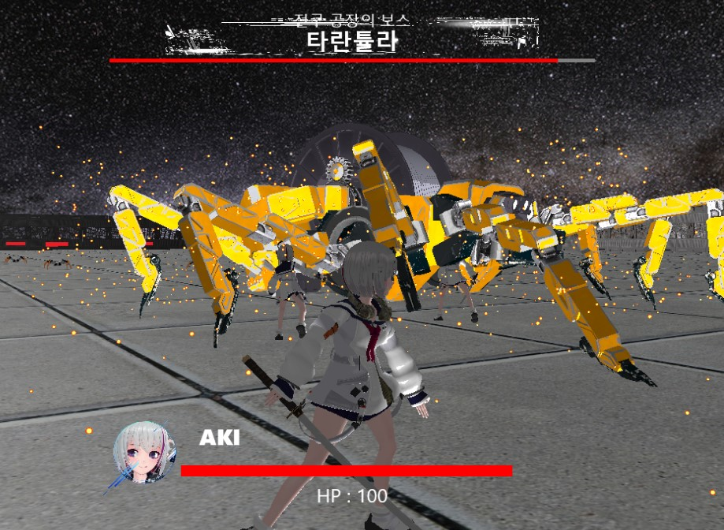
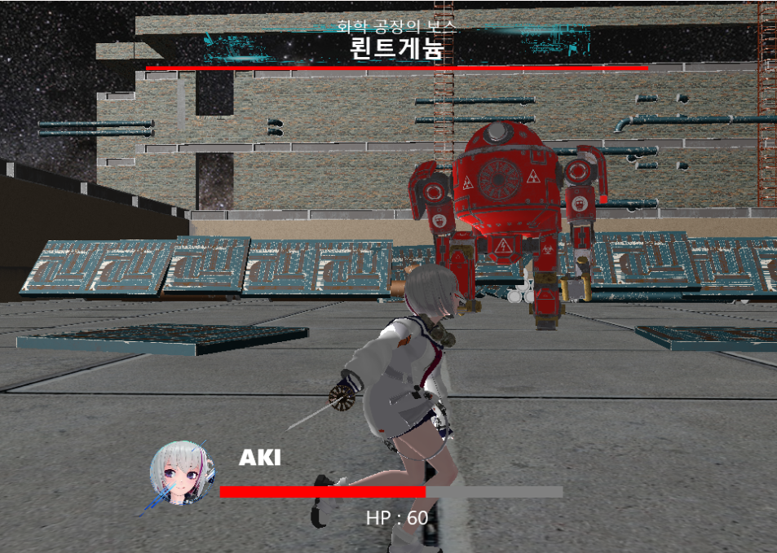
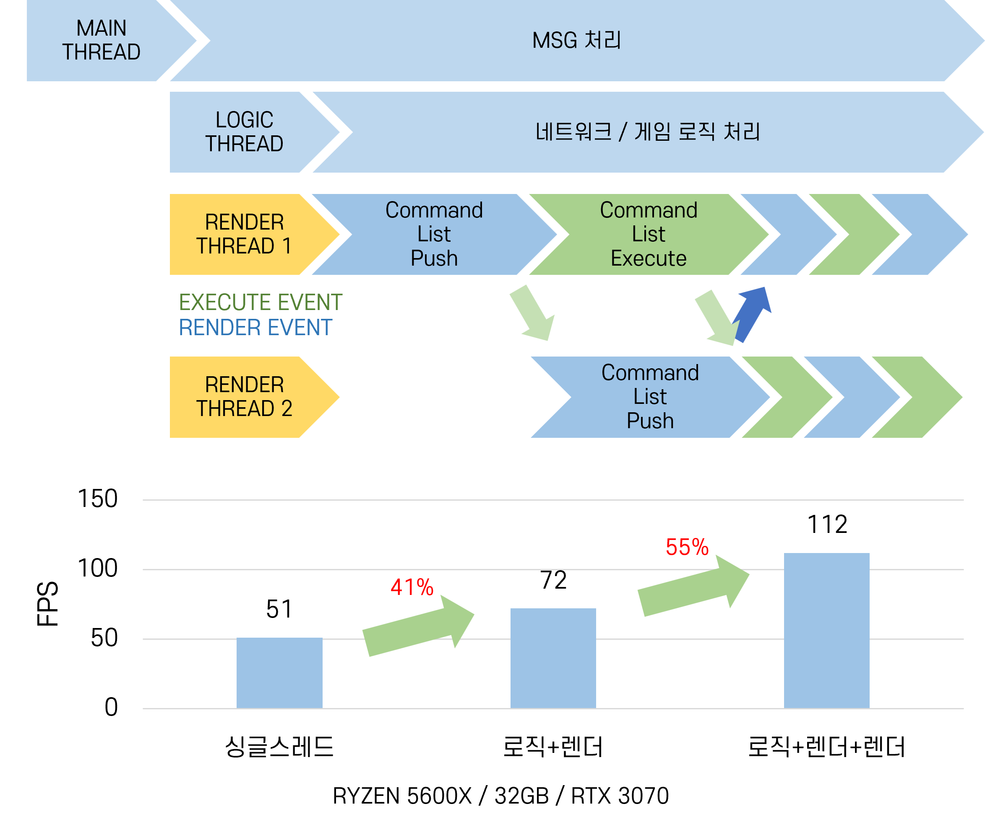
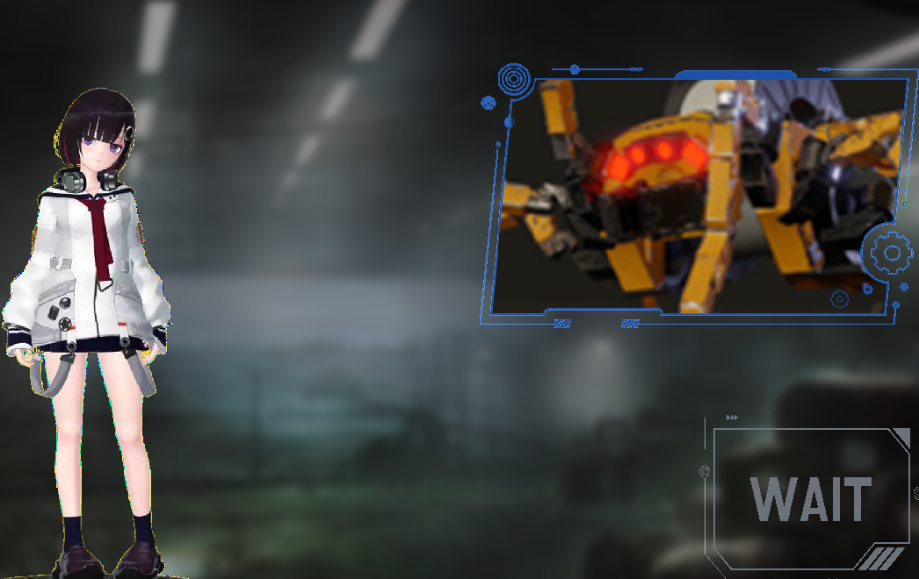
Algae Eater
게임공학과
지도교수 : 정내훈 교수님
임해인, 김덕현, 김경욱
개발배경
레이드 중심의 3D 멀티유저 온라인 액션 게임 개발
수천명의 동접을 수용가능한 고성능 서버 개발
단순한 조작으로 즐기는 캐주얼 액션 개발
IMAGE
개발목표 및 내용
DirectX12 멀티스레드 렌더링 구현
객체들과 상호작용하는 물리 적용 파티클
루아 스크립트를 활용한 다양한 보스 AI
1 Stage 보스 레이드 장면
기대효과 및 시장성
개발결과
• 3개의 보스 레이드가 제공하는 다양한 기믹과 공략 패턴통한 재미
• 파티원 모두가 협동해야 클리어 가능한 협동형 기믹
IMAGE
We Are AlgaeEater
로비 화면과 2 Stage 보스
멀티스레드 클라이언트
소개 및 성능 분석

